Slide 1

Re-Visioning
Notes:
Good morning! What a privilege that is to lead in this presentation at the beginning of the meetings! We are all fresh and good looking…
Let me introduce the topic – integration and transformation – So if all our churches were effective in integrating and transforming, would we have any issues with retention and losses? NO! welcome to this discussion…
Let me start with a question.
What does it cost to win one for Jesus? Not only in financial terms?

Slide 2

La Mission de BlackBerry
Était de devenir le plus important fournisseur de smartphones au monde, spécialisé dans les communications sécurisées et la productivité.

Slide 3
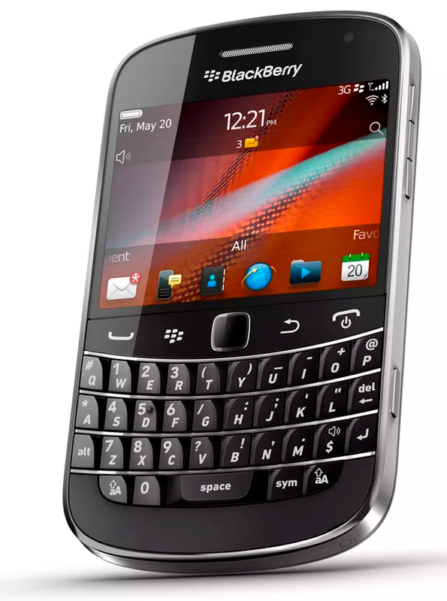
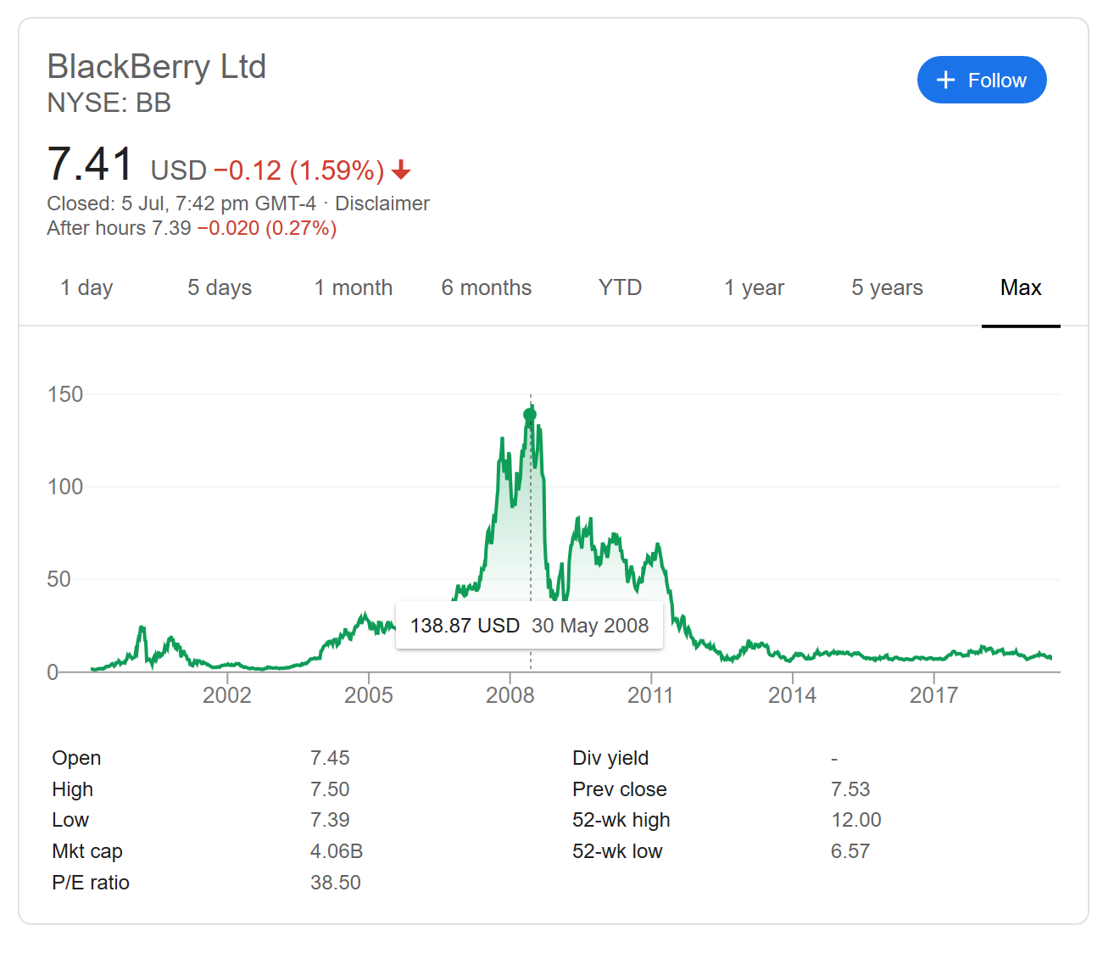

Slide 4
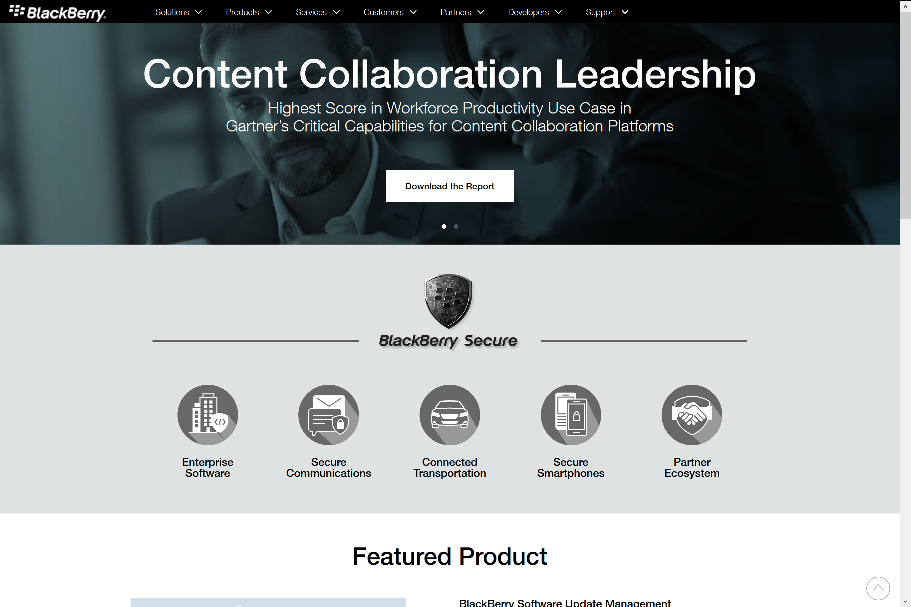
Produit en vedette

Slide 5


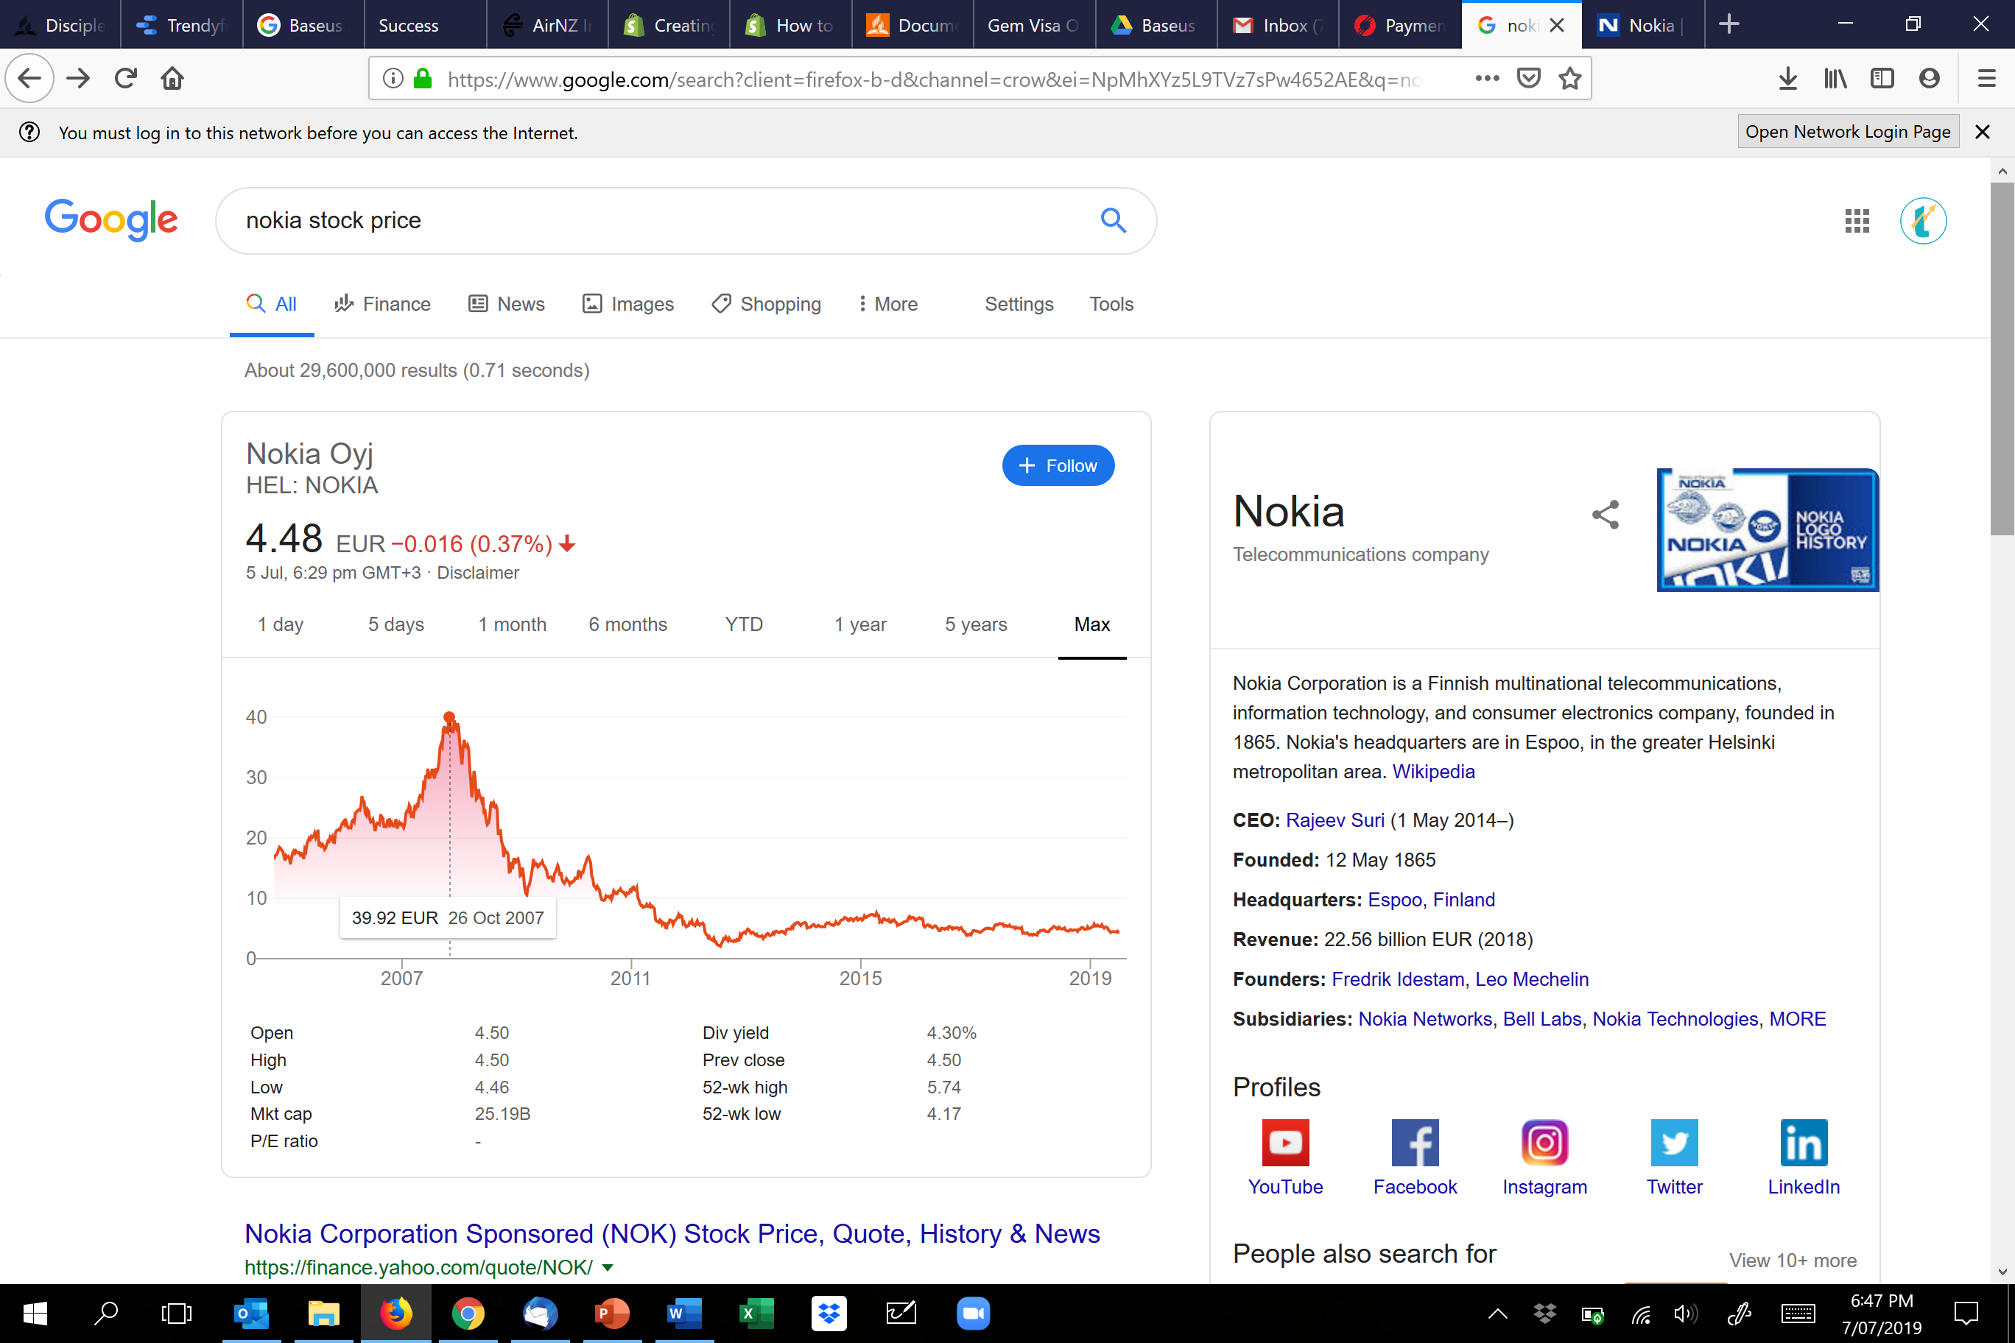
Connecting People
Connecter les personnes

Slide 6
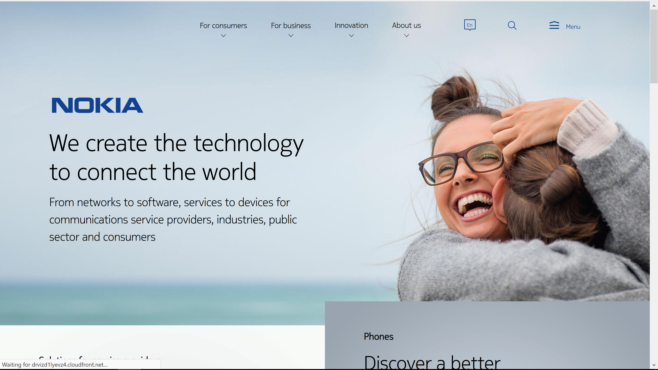
Nous créons la technologie pour connecter le monde

Slide 7
8 Le maître loua l'économe infidèle de ce qu'il avait agi prudemment. Car les enfants de ce siècle sont plus prudents à l'égard de leurs semblables que ne le sont les enfants de lumière.
Luc 16:8
Notes:
Shouldn’t we be watching the space of what’s happening in our region? How are we doing it terms of growing the Kingdom?
Bigger picture -

Slide 8
13 L'Éternel fera de toi la tête et non la queue, tu seras toujours en haut et tu ne seras jamais en bas, lorsque tu obéiras aux commandements de l'Éternel, ton Dieu, que je te prescris aujourd'hui, lorsque tu les observeras et les mettras en pratique…
Deutéronome 28:13NIV
Notes:
Shouldn’t we be watching the space of what’s happening in our region? How are we doing it terms of growing the Kingdom?
Bigger picture -

Slide 9
MONDE : GAINS ET PERTES
Pertes
(quittés+perdus+effectifs difficiles à évaluer)
Gains (baptême+profession de foi)

Slide 14
4712
3926
3210
1652
1601
1268
926
973
549
163
228
44
69
308
311
294

Slide 15
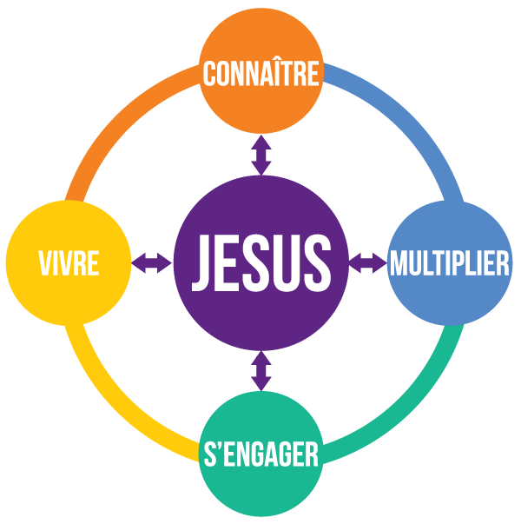
Discipulat –
est une voie qui aborde les problèmes auxquels nos églises mondiales et locales sont confrontées aujourd'hui.

Slide 16
Discipleship
Family
Youth
Children
Personal Ministries
Sabbath School
Young Adults
Stewardship
Mission To Communities
Spiritual Growth

Slide 17
Programmes
Moins de programmes
Processus
Accompagner dans le développement du processus
Voie
Suivre la voie
Personnes
Developper les personnes
“Il leur dit: Suivez-moi, et je vous ferai pêcheurs d'hommes.” Matthieu 4:19 ESV
Et ce que tu as entendu de moi en présence de beaucoup de témoins, confie-le à des hommes fidèles, qui soient capables de l'enseigner aussi à d'autres.”
2 Timothy 2:2 NIV
Notes:
We move away from running programmes to developing people, assisting them in designing processes and walking the pathway with them.
We follow the Jesus model. He spent time developing people by walking with them.
Why discipleship in a local church:
Church stats showing the reality in our church
Programme to people to process to pathway
Community perception of our church
Would you be 100% comfortable to bring your non sda friends to church?
If the church is gone right now, will anyone notice and/or miss it?
What do they know about the local sda church?
Church members overall level of satisfaction? Level of their passion and commitment.

Slide 18
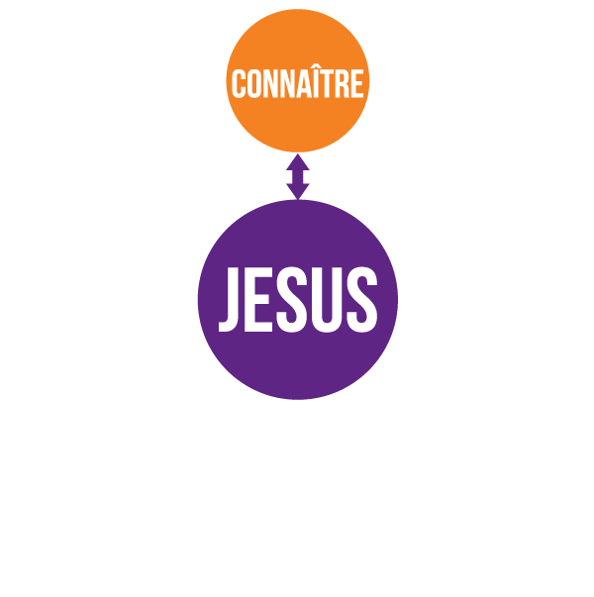
“Si vous demeurez dans ma parole, vous êtes vraiment mes disciples.” Jean 8:31 NLT
Et Jean 17:3

Slide 19
De découvrir personnellement, et d’être transformé par la présence de Jésus.
CONNAÎTRE

Slide 20
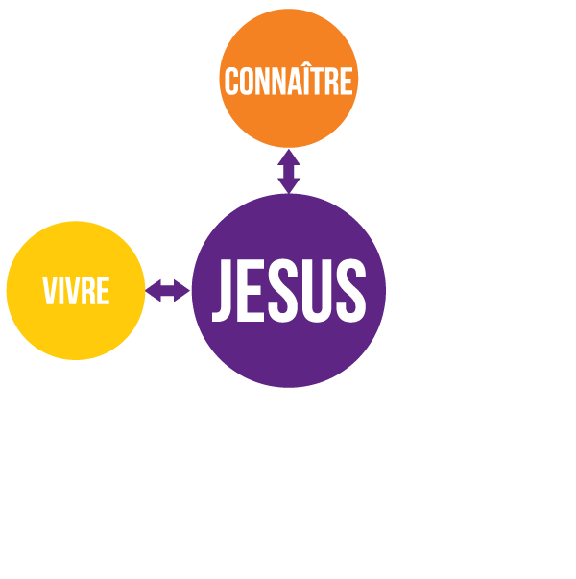
“Si vous demeurez dans ma parole, vous êtes vraiment mes disciples.” Jean 8:31 NLT
Et Jean 17:3
“A ceci tous connaîtront que vous êtes mes disciples, si vous avez de l’amour les uns pour les autres.”
Jean 13:35 NLT

Slide 21
De choisir un mode de vie inspiré par Jésus qui transforme nos relations.
Jean 13;35; Jean 10:10; Apocalypse 3:20; Deutéronome 30:19:
VIVRE

Slide 22
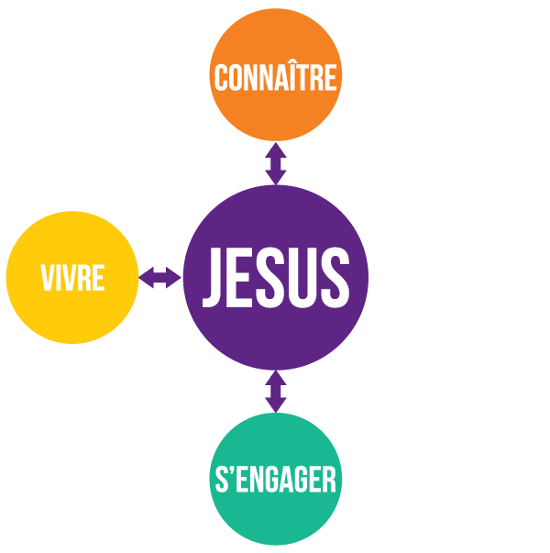
“Si vous demeurez dans ma parole, vous êtes vraiment mes disciples.” Jean 8:31 NLT
Et Jean 17:3
“A ceci tous connaîtront que vous êtes mes disciples, si vous avez de l’amour les uns pour les autres.”
Jean 13:35 NLT
“Et quiconque ne porte pas sa croix, et ne me suit pas, ne peut être mon disciple.” Luc 14:27 NLT

Slide 23
De se vouer inconditionnellement à la volonté de Jésus pour ma vie et Mon Eglise dans tout ce que je suis, je fais et ce que j’ai.
SE CONSACRER

Slide 24
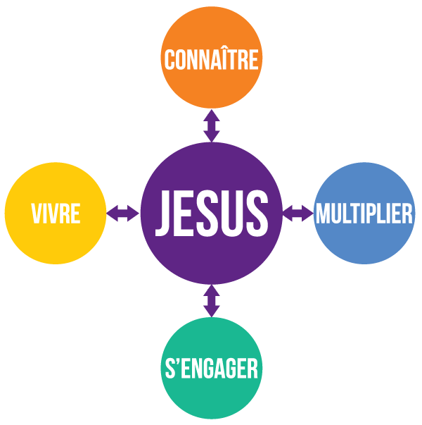
“Si vou sdemeurez dans ma parole, vous êtes vraiment mes disciples.” Jean 8:31 NLT
Et Jean 17:3
“A ceci tous connaîtront que vous êtes mes disciples, si vous avez de l’amour les une pour les autres.”
Jean 13:35 NLT
“Si vous portez beaucoup de fruit, c’est ainsi que mon Père sera glorifié, et que vous serez mes disciples.” Jean 15:8 NIV
“Et quiconque ne porte pas sa croix, et ne me suit pas, ne peut être mon disciple.” Luc 14:27 NLT

Slide 25
De s’engager activement avec les non-chrétiens afin qu’ils découvrent personnellement, et soient transformés par la présence de Jésus.
MULTIPLIER

Slide 27


Slide 28
À la fin de 2019, 80% des églises de New Cal ont clairement défini leur parcours de disciple.

Slide 29
19 Je vous dis encore que, si deux d'entre vous s'accordent sur la terre pour demander une chose quelconque, elle leur sera accordée par mon Père qui est dans les cieux.
Matthieu 18:19

Slide 30




La puissance de l’unite!
1 Samuel 11

Slide 31

Discussion / Q&A

Slide 32

Notes:
Key approach factors for D vision in NZPUC:
Discipleship is the heart of who are as followers of Christ
Declutter church life
Less is more
Simpler is more beautiful

